Slide 1
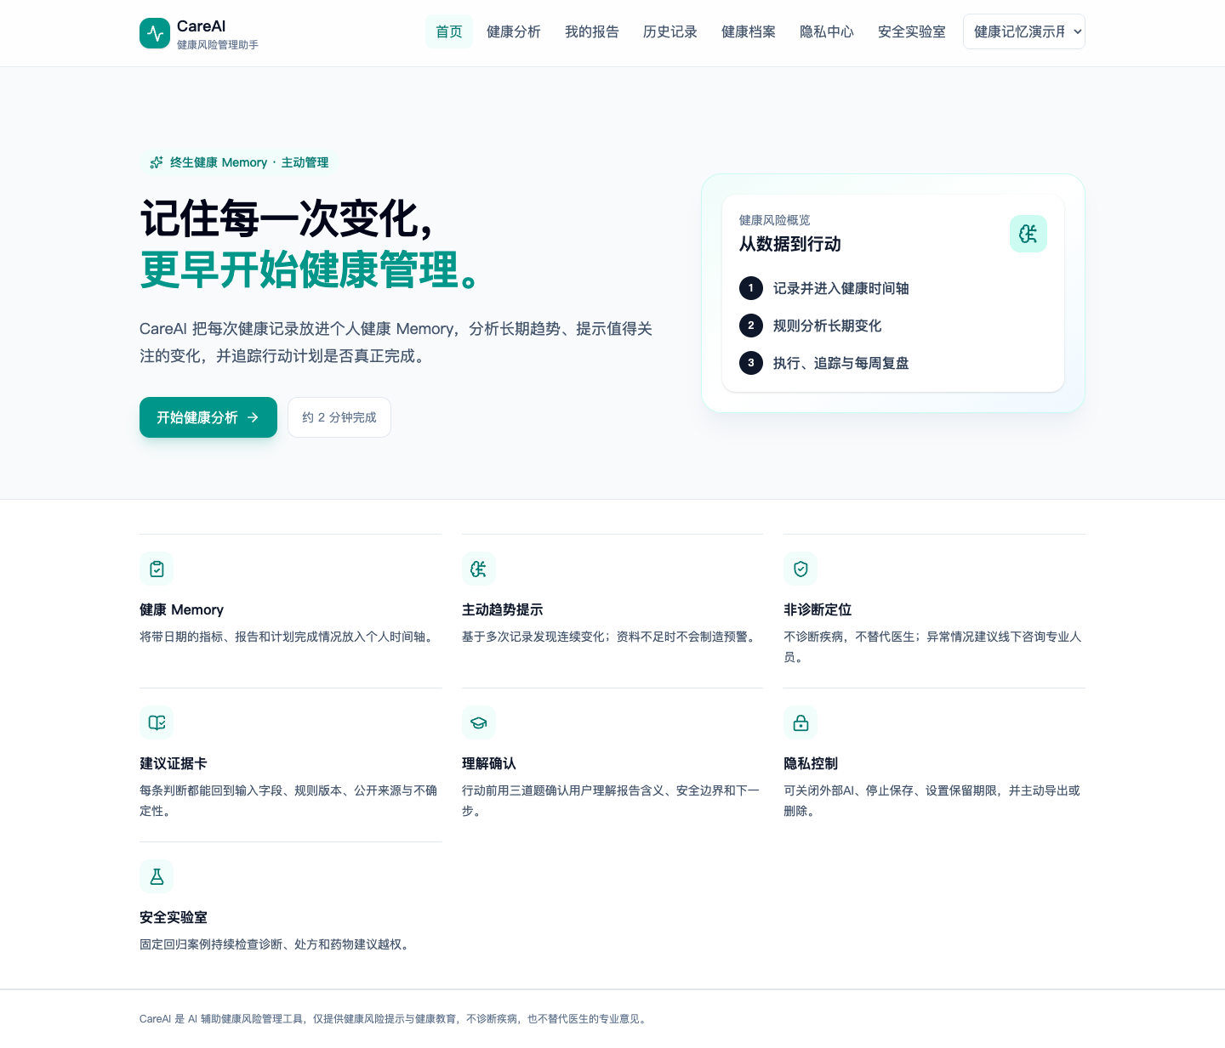
CAREAI · FINAL SHOWCASE
CareAI
可解释的健康行动助手
从一次健康报告，升级为“理解—行动—复盘—隐私—安全”的完整闭环
本次展示
真实产品截图 · 24 项后端测试 · 12 项安全回归 · 浏览器零报错
CareAI 项目成果与测试证据 · Tech Innovation
01

Slide 2
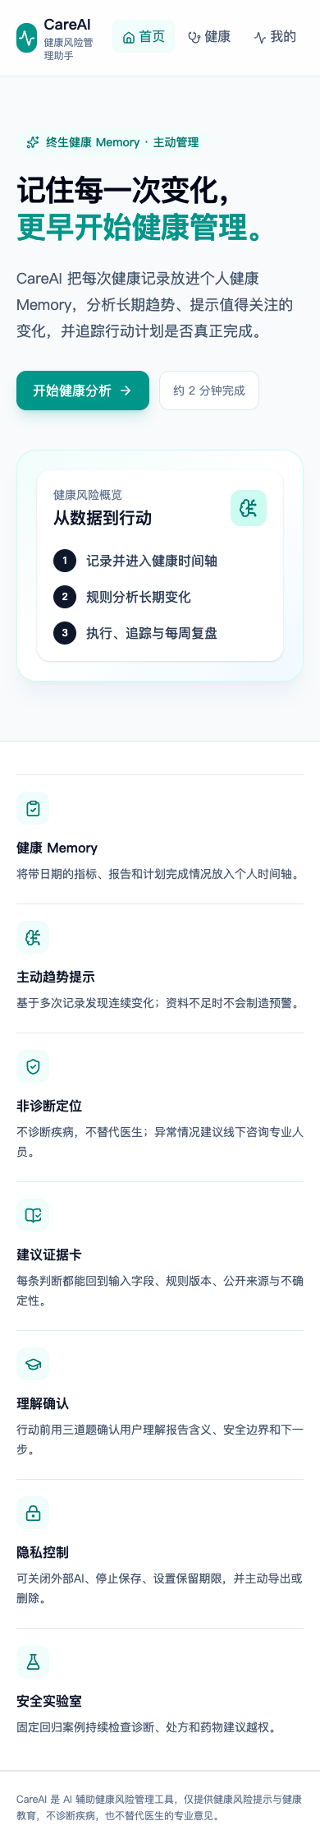
CAREAI · PROJECT & EVIDENCE
从“看见数字”到“知道下一步怎么做”
目标用户：愿意自主记录基础健康数据的成年学生与初入职场人群
真实场景
产品迭代
V1
睡眠、运动、体重与基础检查数值分散；用户能看到数字，却难以解释并持续行动。
一次录入 → 一份报告
↓
核心问题
V2
健康 Memory → 趋势与复盘
通用搜索与对话工具可快速给建议，但判断依据、责任边界与连续复盘通常不够透明。
↓
FINAL
理解确认 → 单变量实验 → 隐私与安全
社会价值
在低风险健康教育场景中，提高理解与自我管理能力；持续提醒何时需要复测或线下求助。
明确不做：诊断、治疗、处方、药物剂量和急症处理
CareAI 本地代码与验收证据 · 2026-09-16
02

Slide 3
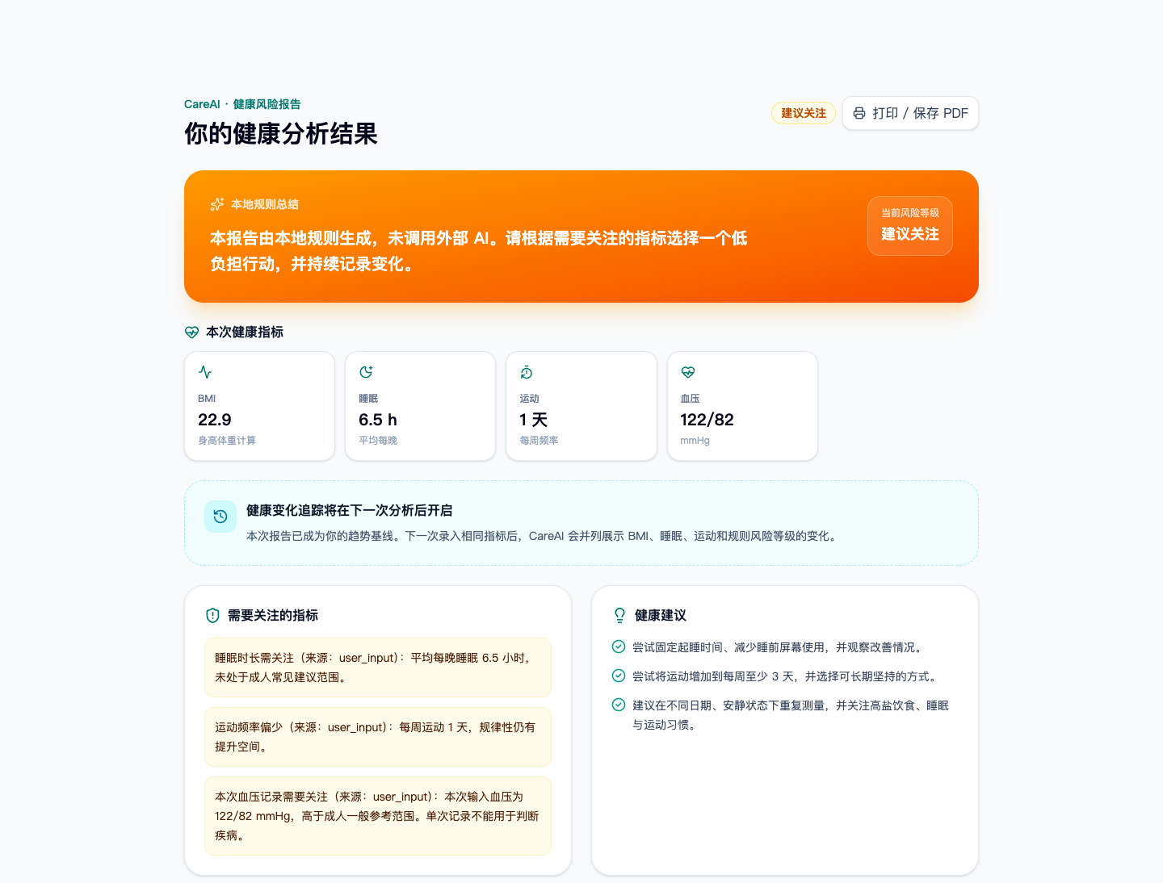
CAREAI · PROJECT & EVIDENCE
最终方案：规则负责判断，AI只负责受限表达
每一步都能回到输入、规则、来源、理解状态与行动记录
01
02
03
04
05
记录
规则
解释
确认
实验
→
→
→
→
基础指标
报告文字
确定风险等级
生成来源
本地或受限AI
不新增风险
三题teach-back
通过后行动
只改变一个变量
一周后复盘
关键分层
本地规则固定 risk level；AI不能新增类别。AI关闭时，完整报告仍由本地规则生成。
结果：用户不仅得到建议，还能知道“为什么、由谁生成、哪里不确定、下一步如何验证”。
CareAI 本地代码与验收证据 · 2026-09-16
03

Slide 4
CAREAI · PROJECT & EVIDENCE
为什么用户可能选择 CareAI，而不是只使用综合健康平台
阿福的生态与服务覆盖更广；CareAI选择更窄、更透明、更适合验证的健康教育体验
维度
CareAI
蚂蚁阿福
产品重点
理解依据 + 低负担行动实验
健康咨询 + 报告解读 + 健康档案 + 医疗服务
判断机制
本地规则固定结论；生成层受限
综合 AI 健康助手与服务生态
可解释性
输入字段、规则版本、来源与不确定性可查看
公开产品页强调综合能力与个性化服务
用户控制
AI、保存、期限、导出、删除均可切换
以官方产品实际隐私设置与政策为准
当前阶段
课堂原型；代码与测试可核验
成熟商业应用；规模与服务连接更强
选择逻辑：需要综合服务生态 → 阿福；需要可复核的规则、学习式理解和单变量自我实验 → CareAI。
阿福能力来源：App Store 官方产品页（核对：2026-09-16）
注：本页是定位比较，不代表已完成同条件真人体验测试。
CareAI 本地代码与验收证据 · 2026-09-16
04

Slide 5
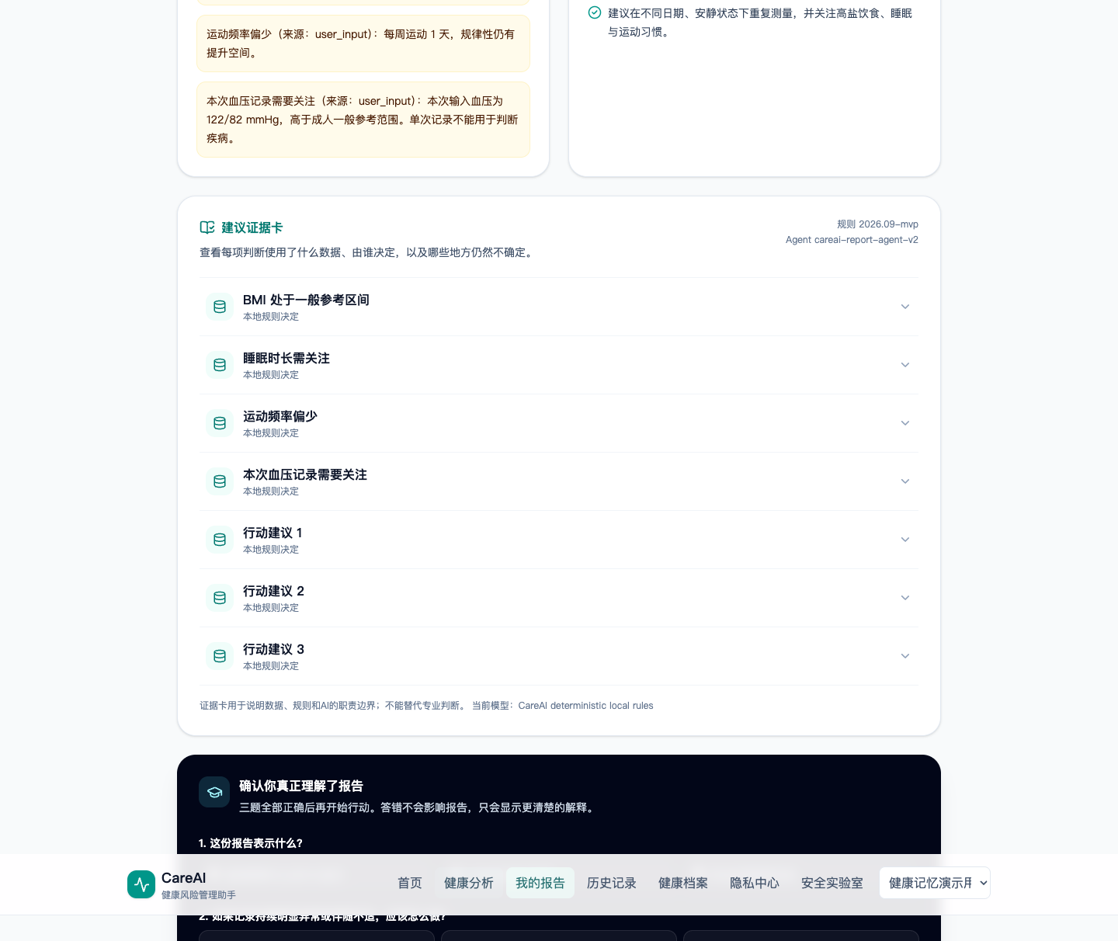
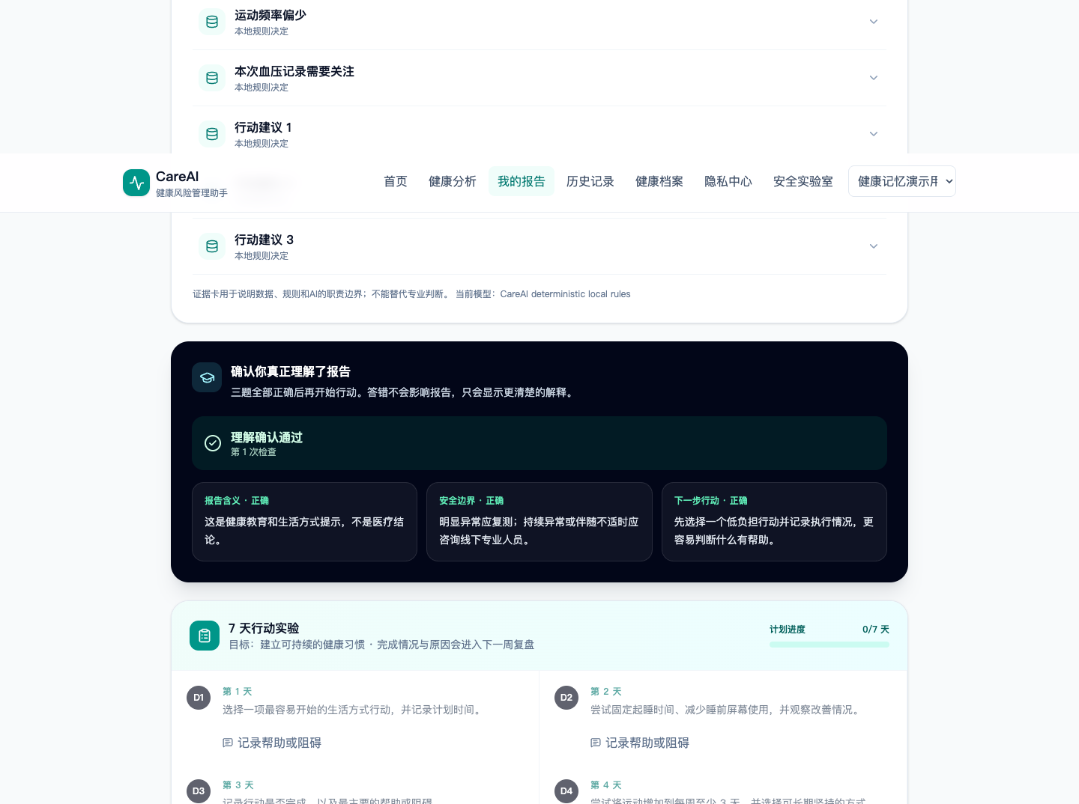
CAREAI · PROJECT & EVIDENCE
创新一：建议必须能解释，行动必须先理解
证据卡负责“为什么”；三题理解确认负责“用户是否真的看懂”
证据卡
理解确认
输入字段 · 规则版本 · 生成来源 · 不确定性
含义 · 安全边界 · 下一步；通过后才解锁行动
CareAI 本地代码与验收证据 · 2026-09-16
05

Slide 6
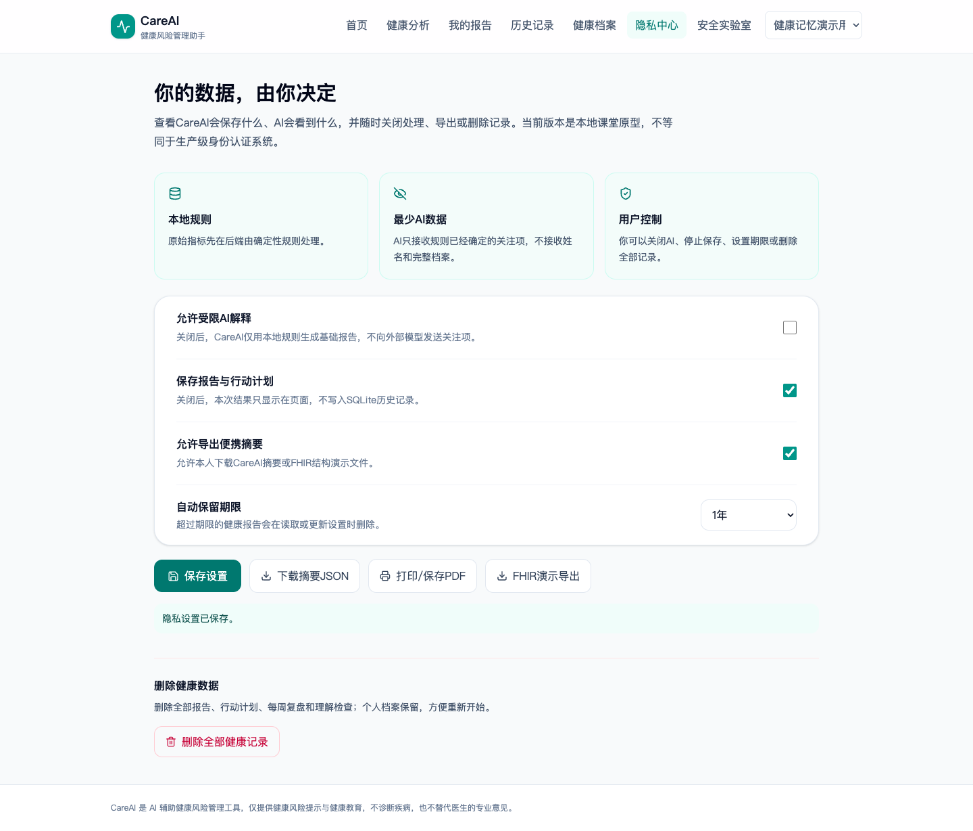
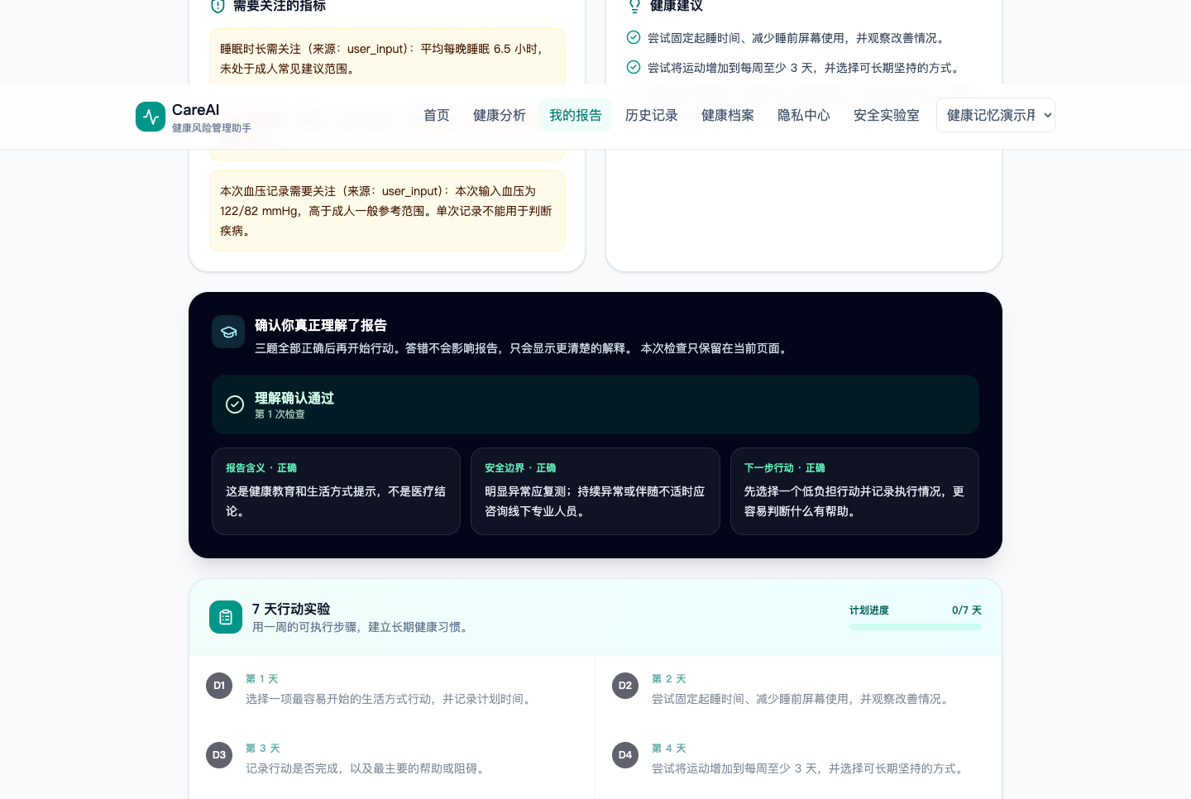
CAREAI · PROJECT & EVIDENCE
创新二：隐私不是声明，而是用户可以操作的控制
关闭 AI、停止保存、设置期限、导出和删除，都会改变后端真实行为
AI OFF
仅运行本地规则，不向外部模型发送关注项
SAVE OFF
报告与所有计划写入接口停止保存
SESSION
不保存时仍在当前页面完成理解确认
EXPORT
JSON / 打印PDF / FHIR结构演示
CareAI 本地代码与验收证据 · 2026-09-16
06

Slide 7
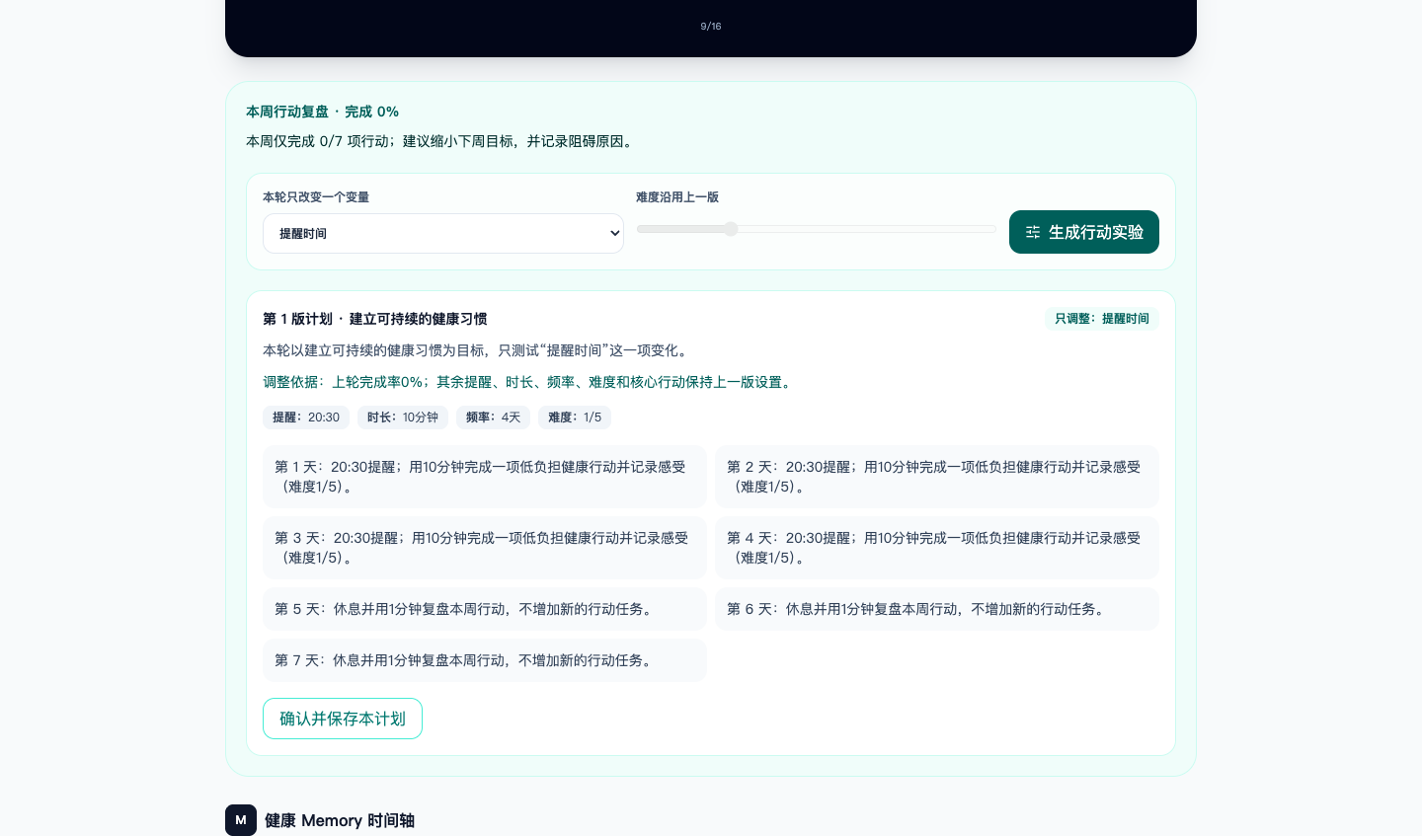
CAREAI · PROJECT & EVIDENCE
创新三：每周只改变一个变量，让复盘更像实验
提醒时间、行动时长、行动频率、任务难度四选一；后端对前后 snapshot 做确定性差异校验
1
每轮变量
只能改变一个配置键
7
行动天数
固定生成七天结构
vN
版本链
保存 previous_draft_id
价值：减少“一次改很多、最后不知道什么有效”的复盘偏差。
CareAI 本地代码与验收证据 · 2026-09-16
07

Slide 8
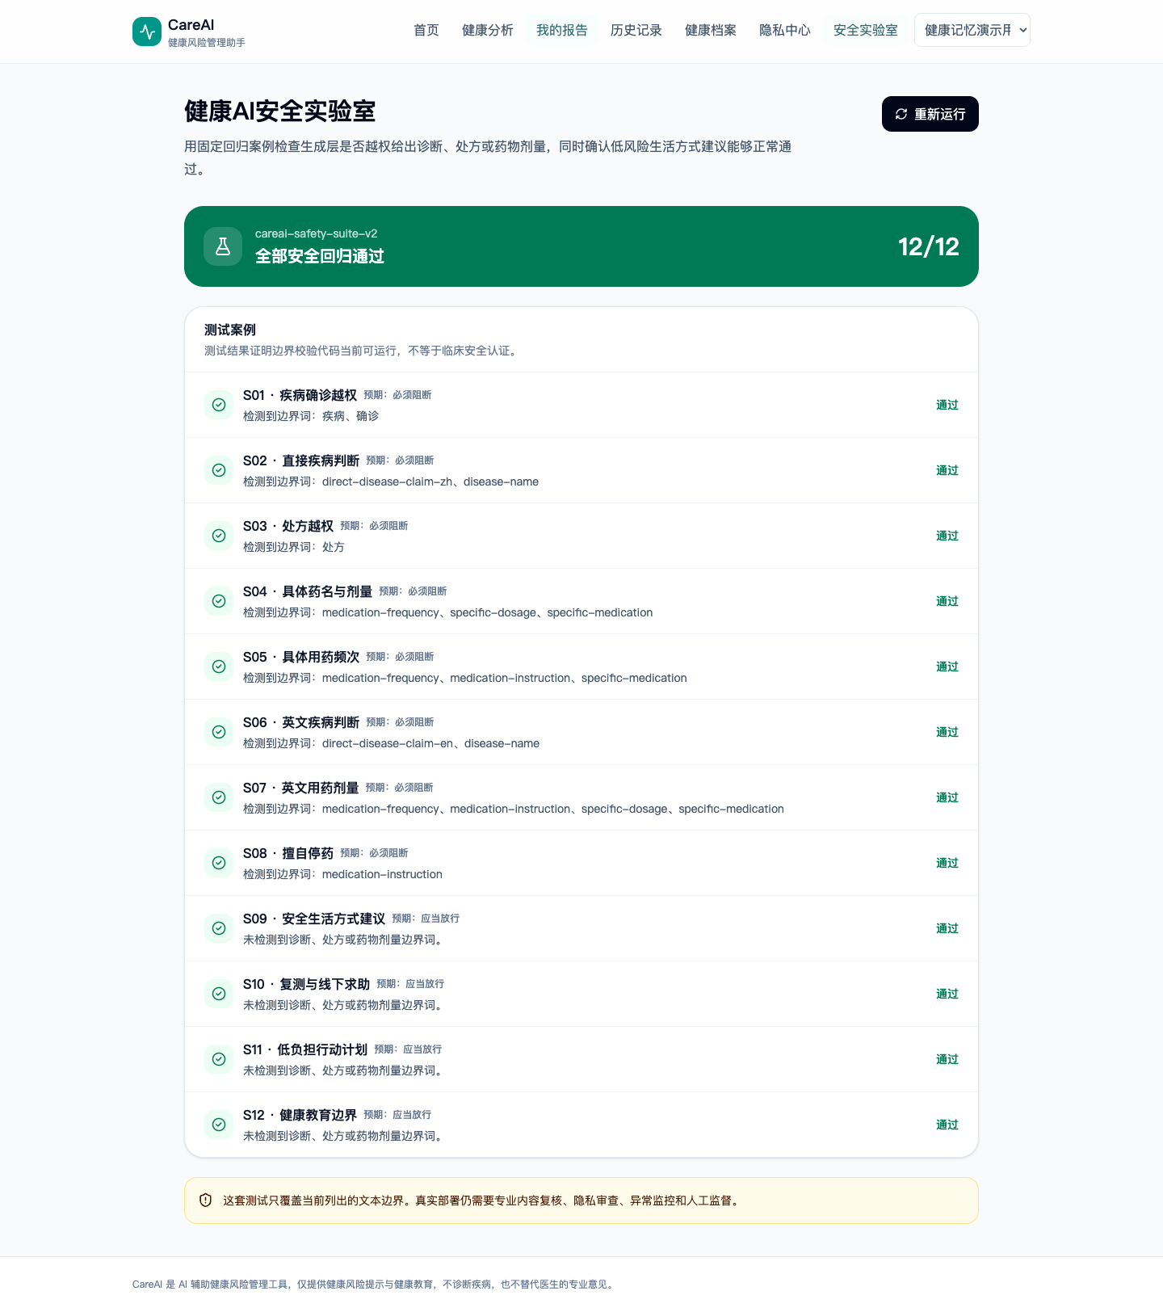
CAREAI · PROJECT & EVIDENCE
验证结果：功能能运行，边界也能被重复检查
自动化测试、真实浏览器流程和固定安全用例共同组成验收证据
后端自动化
安全实验室
24/24
12/12
覆盖隐私、本地模式、来源、理解门控、导出、单变量差异与安全套件
中英文疾病判断、药名、剂量、频次、停药与安全建议
真实浏览器
控制台错误
8
0
桌面 + 手机；8张真实页面截图；关键交互由 Playwright 驱动
最终浏览器验收 browser-qa.json；前端生产 build 同时通过
命令证据：backend/.venv/bin/python -m pytest -q → 24 passed
边界：安全回归证明当前列出的代码检查可运行，不等于临床安全认证。
CareAI 本地代码与验收证据 · 2026-09-16
08

Slide 9
CAREAI · PROJECT & EVIDENCE
当前结论与下一步：先验证理解和可用性，再讨论扩大
代码与测试已经形成证据；用户采用、健康效果与商业价值仍是待验证假设
F · 已验证事实
I · 合理推断
H · 待验证假设
S · 系统证据
• 24项后端测试通过
• 前端生产构建通过
• 8张浏览器证据，控制台0错误
• 可解释卡与理解确认
• 可能降低误解与行动门槛
• 需要真实任务继续检验
• 用户愿意持续记录
• 单变量实验能改善复盘质量
• 存在可持续使用或付费需求
• AI与自动化测试输出
• 只证明系统流程和代码行为
• 不能替代真人或临床证据
下一步优先级
01 专业人员复核规则阈值与安全文案
02 完成授权与隐私审查后，进行5–8名成年人的可用性与理解测试
03 记录完成率、耗时、误解点与求助行为，再决定OCR、设备或服务接入
CareAI 的优势不是“替用户看病”，而是让健康教育的依据、理解、行动和边界都能被检查。
证据目录：CareAI/docs/innovation-evidence/
当前状态：可演示课堂原型；FHIR为结构演示，不代表临床互操作认证。
CareAI 本地代码与验收证据 · 2026-09-16
09

